Slide 1


Análisis de Rentabilidad y Evaluación de Proyectos Digitales
Repaso de la Unidad 4
Presentador: Julian Fernández

Slide 2

Objetivo de la sesión:
Repaso rápido de los puntos clave de la Unidad 4.
Revisar métodos financieros (VAN, TIR, PRI) para la evaluación de proyectos.
Analizar herramientas de escenarios estratégicos y estudios de viabilidad.
Abrir el espacio para resolver dudas y consolidar el conocimiento.
Fomentar una discusión sobre la aplicación de los conceptos.

Slide 3

Introducción: La Necesidad de Evaluar
Título: Decisión Financiera en un Entorno Incierto
El Reto: Invertir en tecnología (apps, software, plataformas) implica riesgos y costos elevados.
El Objetivo: Usar métodos cuantitativos para asegurar que la inversión genere valor y no pérdidas.
Evolución:
  Tradicional: Métodos de la era industrial (VAN, TIR).
  Digital: Incorporación de análisis de escenarios, simulación y beneficios intangibles (marca, datos).

Slide 4
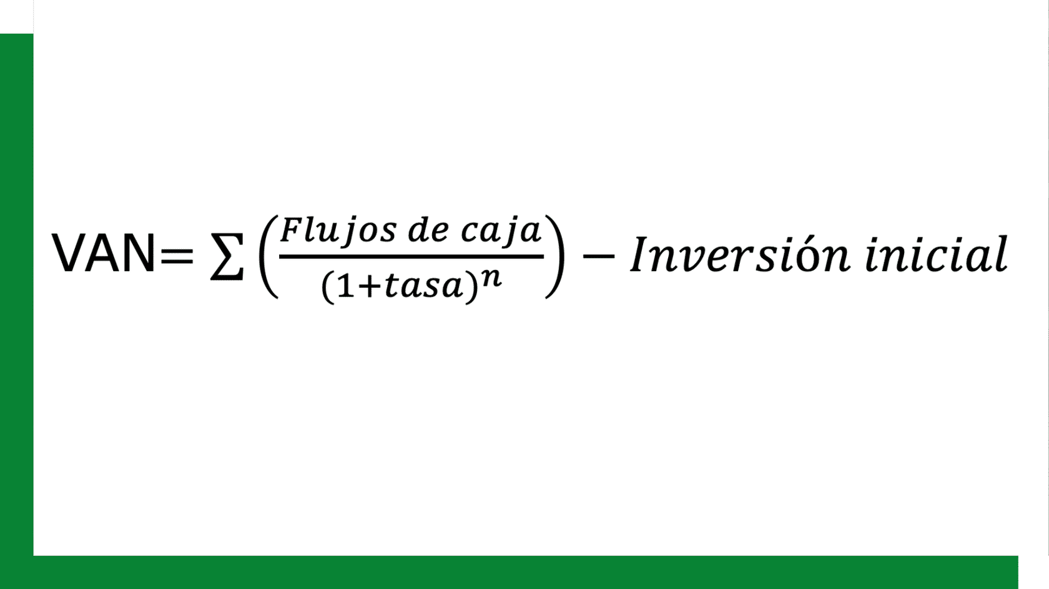
Métodos Clásicos de Evaluación Financiera
Título: El Valor del Dinero en el Tiempo
Valor Actual Neto (VAN):
Concepto: Compara la inversión inicial con el valor presente de los flujos de caja futuros.
Regla de Decisión:
  VAN > 0: El proyecto es rentable (genera valor).
  VAN < 0: El proyecto destruye valor (rechazar).
Clave Digital: Es fundamental descontar los flujos a una tasa que refleje el riesgo tecnológico.

Slide 5
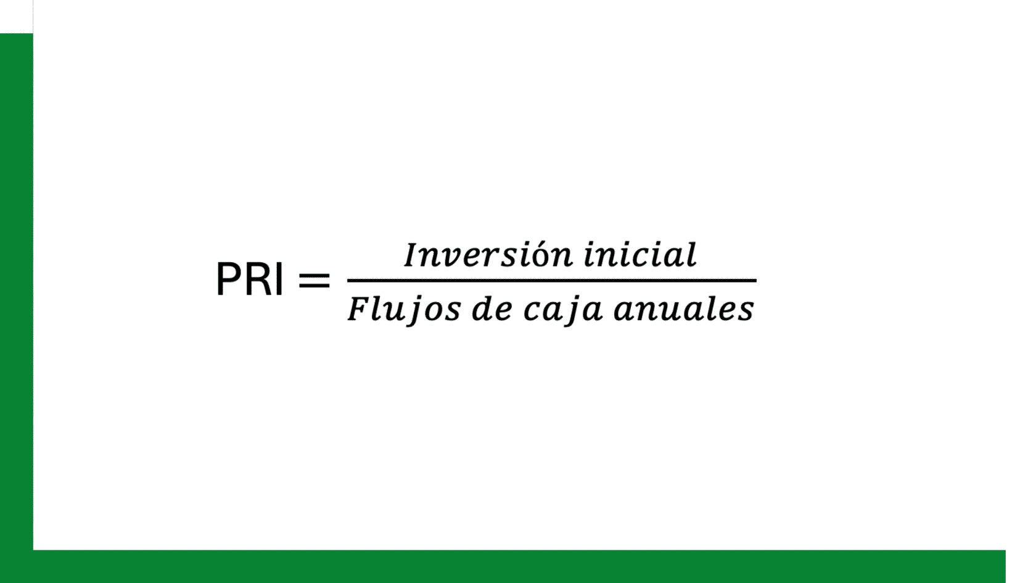
Métodos Clásicos de Evaluación Financiera
Título: Rentabilidad y Tiempo de Recuperación
Tasa Interna de Retorno (TIR):
  Concepto: Es la tasa de rendimiento intrínseca del proyecto (hace que el VAN sea 0).
  Regla: Si TIR > Costo de Capital, el proyecto es viable.
Periodo de Recuperación de la Inversión (PRI):
  Concepto: Tiempo necesario para recuperar la inversión inicial con los flujos generados.
  Utilidad: Crucial en tecnología donde los ciclos de vida son cortos y la obsolescencia rápida.

Slide 6
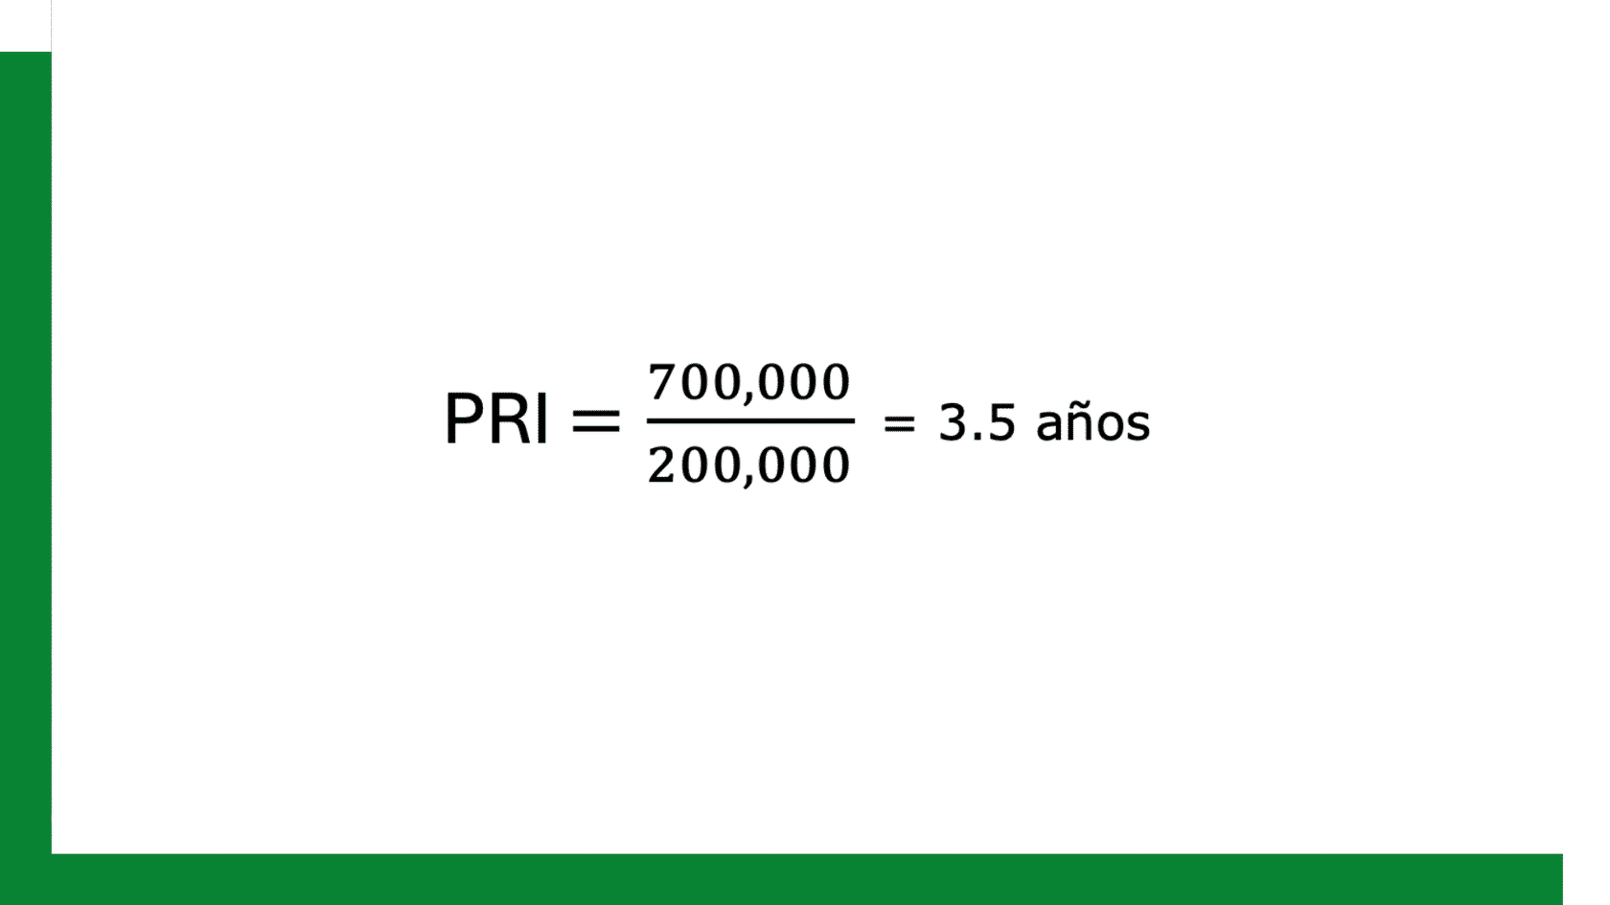
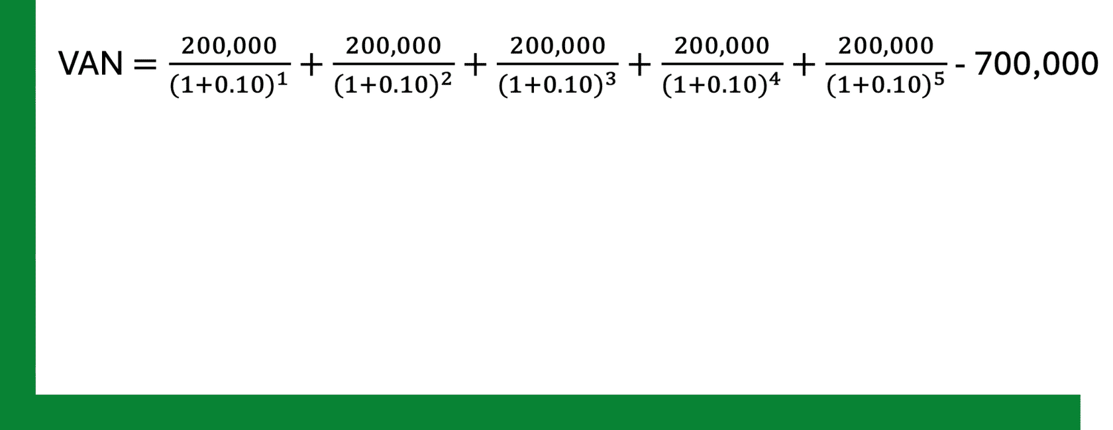
Caso Práctico: Plataforma E-commerce
Título: Aplicando VAN y TIR
Escenario: Desarrollo de una plataforma con Inversión Inicial de $700,000.
Proyección: Flujos de caja de $200,000 anuales por 5 años. Tasa de descuento: 10%.
Resultados:
  VAN: Positivo (Genera más valor del que cuesta).
  TIR: 15% (Superior al costo de capital del 10%) (resolver r por aproximación).
  PRI: 3.5 años (Recuperación aceptable para el sector).
Conclusión: El proyecto es financieramente viable.
➕ Suma total del Valor Presente de los 5 flujos
181,818.18 + 165,289.26 + 150,262.96 + 136,602.69 + 124,183.01 = 758,156.10

Slide 7
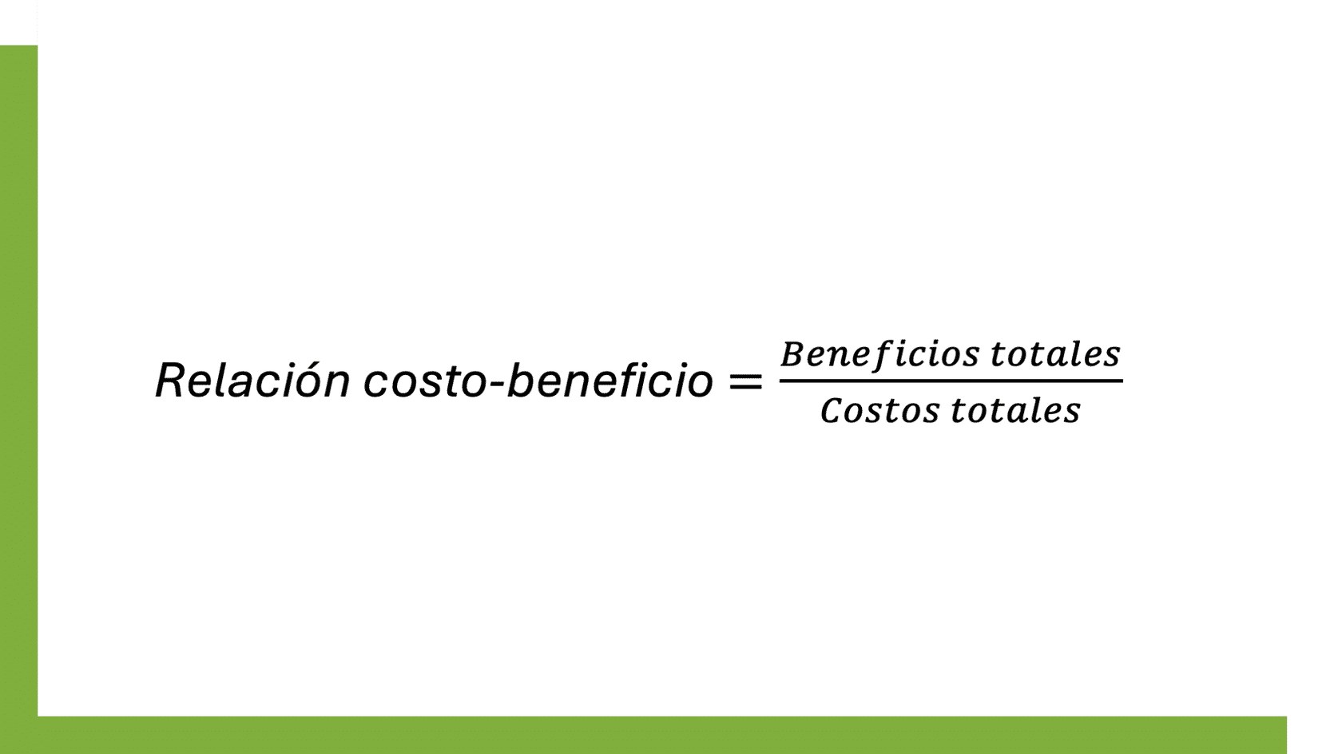
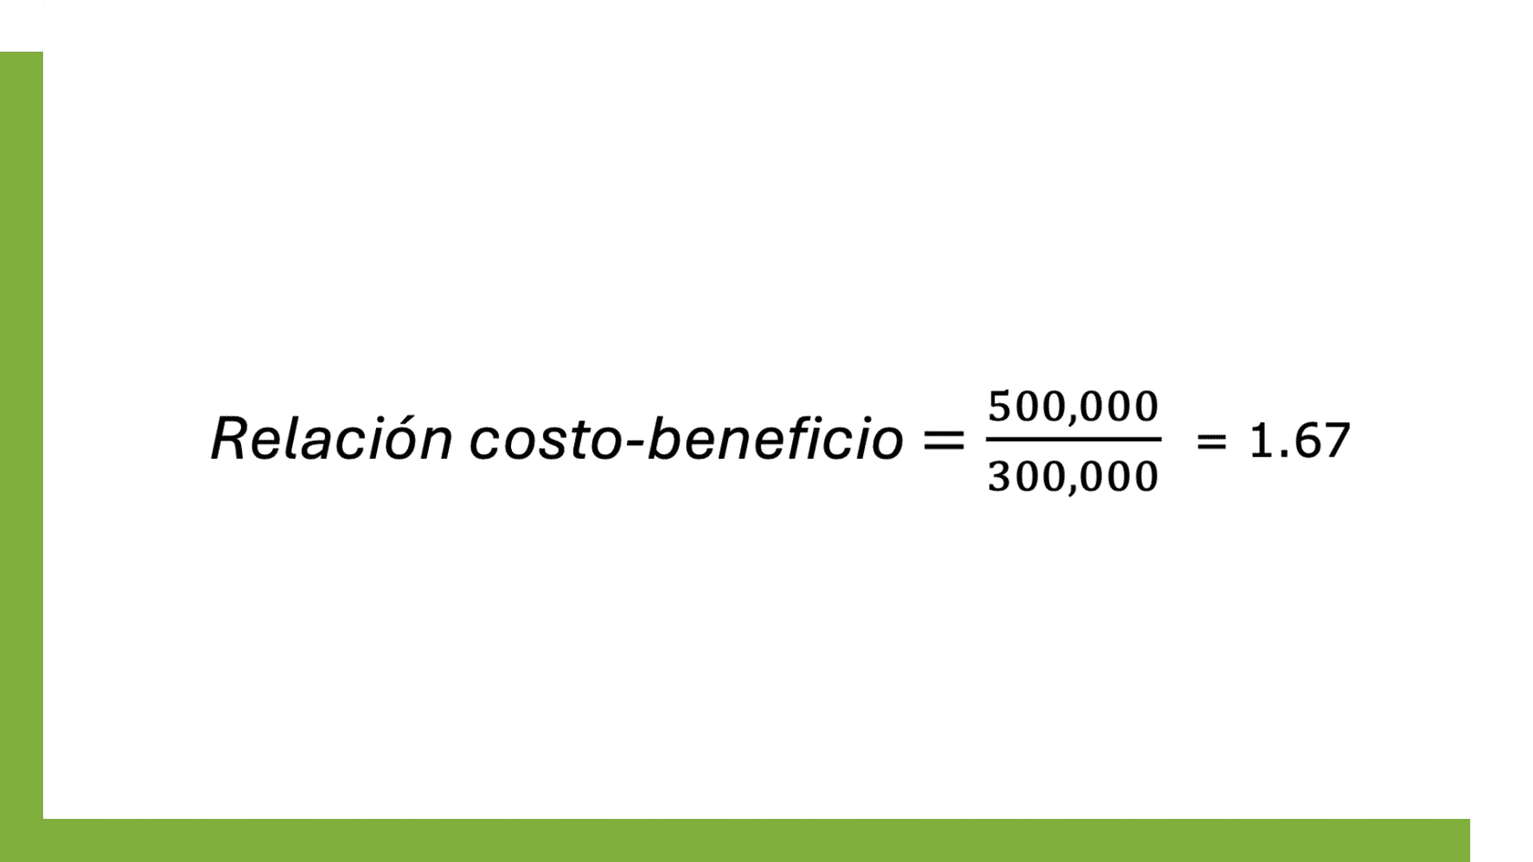
Análisis Costo-Beneficio
Título: Más allá de lo Tangible
Enfoque: Compara costos totales vs. beneficios esperados.
El Factor Digital: Incluye beneficios intangibles como:
  Mejora de la marca.
  Satisfacción del cliente.
  Adquisición de datos (Big Data).
Ratio Costo-Beneficio: Si es > 1, los beneficios superan a los costos.
  Ejemplo: Software con costo $300k y beneficio $500k = Ratio 1.67 (Rentable).

Slide 8
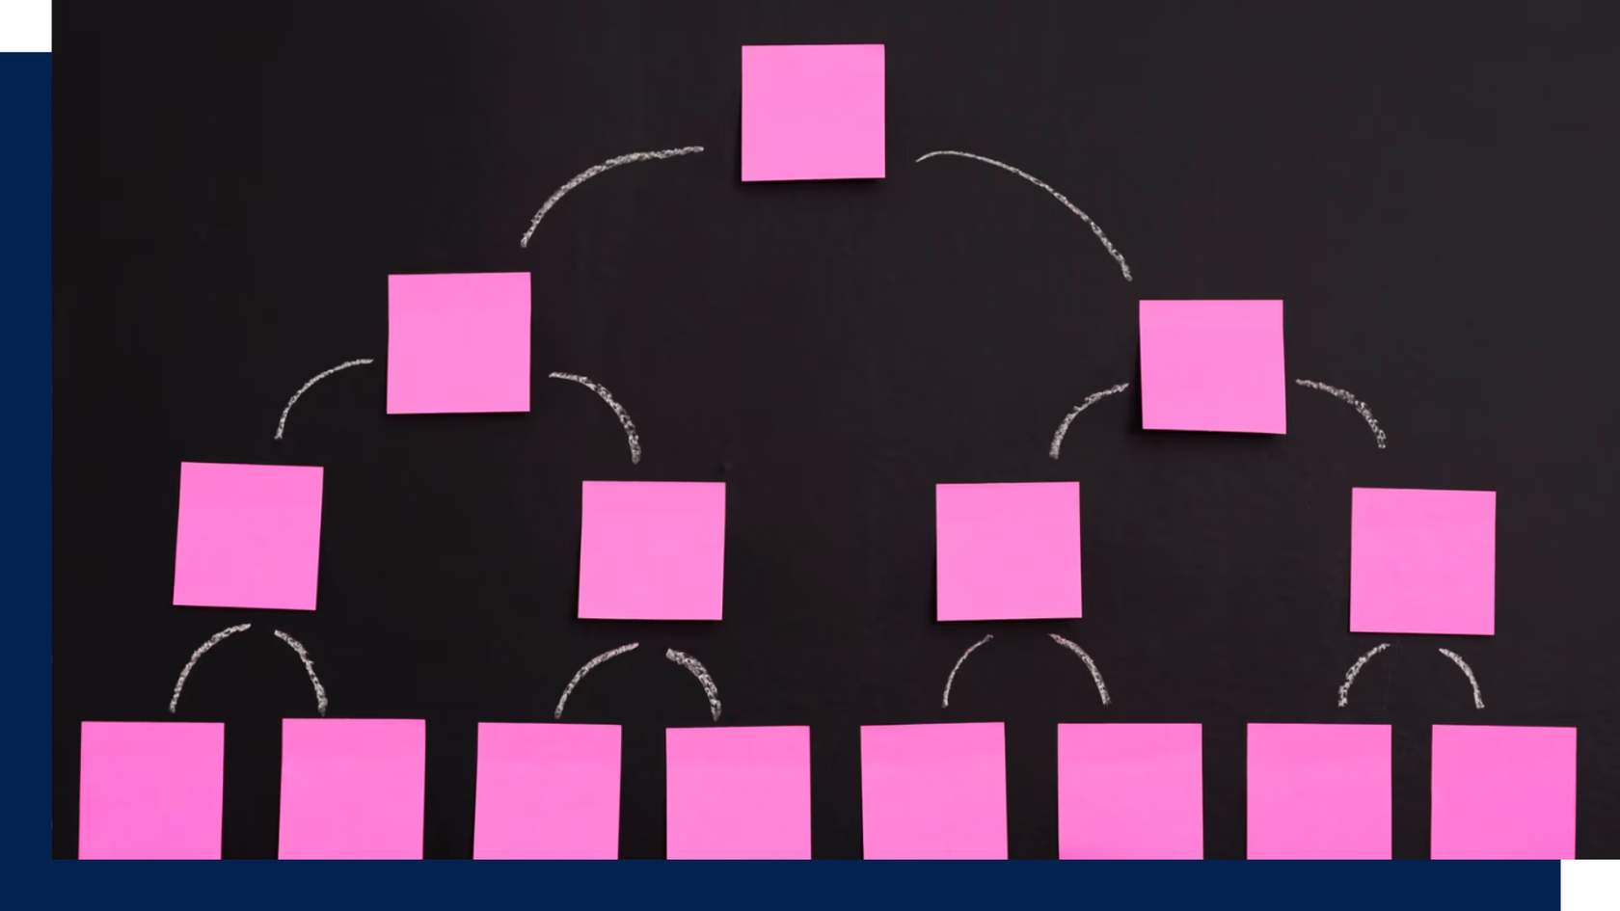
Herramientas para Escenarios Estratégicos
Título: Gestionando la Incertidumbre
El Entorno Digital es Volátil: Cambios tecnológicos, nuevos competidores, regulaciones.
1. Análisis de Sensibilidad:
  ¿Qué pasa si cambian las variables clave? (Ej. Si los costos suben un 10% o la demanda baja un 20%).
2. Árboles de Decisión:
  Diagramas para visualizar rutas de decisión complejas y sus posibles resultados probabilísticos.

Slide 9
Análisis de Escenarios: Modelando el Futuro
Título: Prever lo Imprevisible
Metodología: Modelar diferentes futuros posibles para evaluar la resiliencia del proyecto.
Ejemplo: App de Redes Sociales
  Optimista: Viralidad rápida (10M usuarios).
  Probable: Crecimiento sostenido (3M usuarios).
  Pesimista: Baja adopción (500k usuarios).
Utilidad: Permite tener planes de contingencia y ajustar la inversión inicial según el riesgo.

Slide 10
Estudios de Viabilidad Económica
Título: La Visión Global del Proyecto
Definición: Análisis profundo que integra ingresos, costos, riesgos y retorno para determinar la sostenibilidad.
Caso Streaming (Similar a Netflix):
  Proyección: Se necesitan 5 millones de suscriptores a $10/mes para cubrir costos operativos y de contenido ($50M/mes).
  Conclusión: Potencial de alta rentabilidad, pero riesgo elevado por competencia. La decisión depende de la diferenciación estratégica.

Slide 11
Conclusiones Clave
Título: Síntesis para la Toma de Decisiones
No basta con la intuición: En digital, los datos financieros (VAN, TIR) son la brújula.
Mirada Integral: Combinar métricas financieras puras con análisis de intangibles (Costo-Beneficio).
Flexibilidad: Usar escenarios y sensibilidad para prepararse ante la volatilidad del mercado tecnológico.

Slide 12
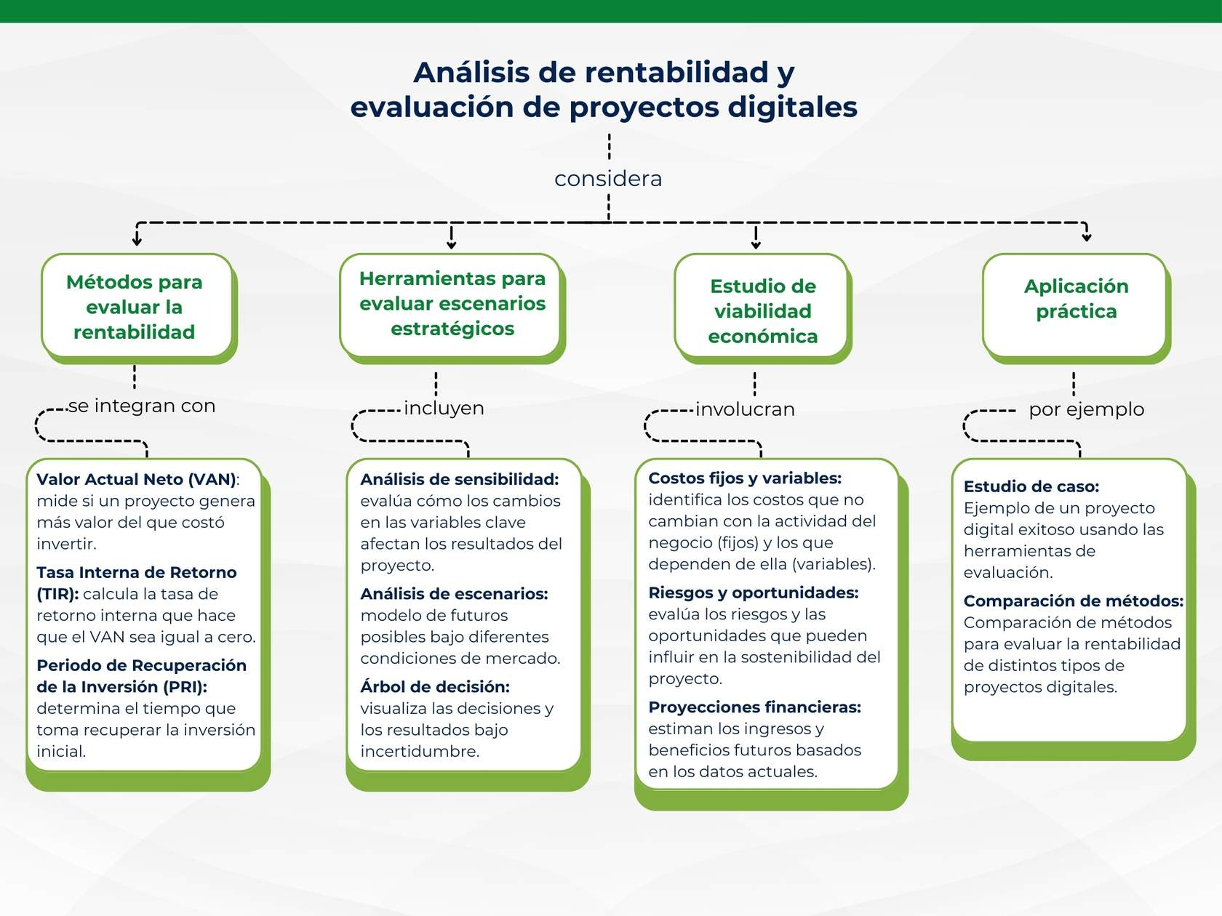

Slide 13
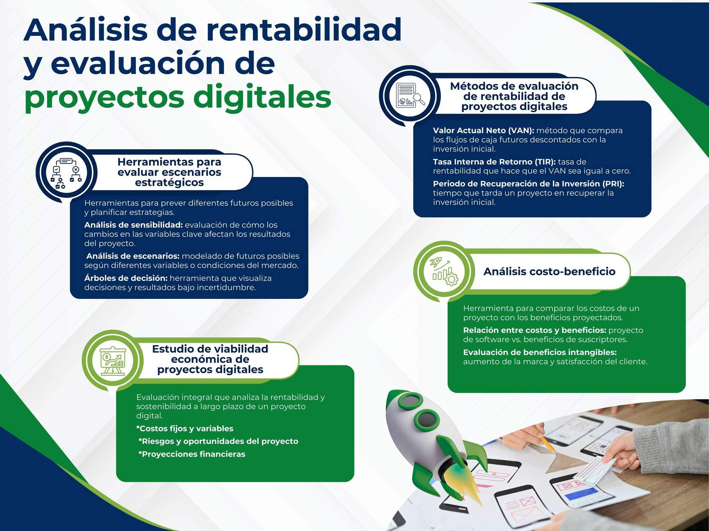

Slide 17
Resumen
Título: Conclusiones
Síntesis:
Hemos revisado cómo medir el valor, el retorno y el riesgo de las inversiones digitales.

Slide 18
Actividad para Discutir
Título: Diálogo Estratégico
Pregunta para la sesión síncrona:
¿Cómo aplicarías los métodos de evaluación de rentabilidad y las herramientas de análisis estratégico para asegurar el éxito de un proyecto digital en el que tu empresa esté invirtiendo?

